Slide 1
Nacionalni in evropski razpisi v letu 2025 Katja Bučan | 12. 6. 2025 Gospodarska zbornica Slovenije

Slide 2
PRILOŽNOSTI ZA FINANCIRANJE / Nacionalne

Slide 3
JR za sofinanciranje individualnih nastopov podjetij na mednarodnih sejmih v letih 2024-2028
Namen: sofinanciranje predstavitve izdelkov in/ali storitev MSP na mednarodnih sejmih v letih 2024-2028 zaradi okrepitve mednarodne konkurenčnosti MSP in/ali možnosti uvajanja izdelkov/storitev na tujih trgih in/ali povečanja možnosti poslovnega sodelovanja MSP s tujimi partnerji.
Cilj: krepitev trajnostne rasti in konkurenčnosti MSP ter ustvarjanje delovnih mest v MSP, vključno s produktivnimi naložbami. Povezava: https://www.spiritslovenia.si/razpis/422
Vrsta podpore: | Upravičeni stroški: | Okvirna višina sredstev: | Obdobje upravičenosti stroškov:
nepovratna sredstva | stroški najema razstavnega prostora za mednarodne sejme, stroški postavitve in ureditve razstavnega prostora, stroški tehničnih priključkov, stroški upravljanja razstavnega prostora in stroški sejemske opreme | 9,56 mio EUR (največ do 18.043,00 EUR) | 31. 12. 2028
Upravičenci: | Izvajalec: | Višina sofinanciranja: | Rok za prijavo:
MSP | SPIRIT | pavšalni znesek na enoto | Odvisno od sejma / do 10. 5. 2028 oz. do porabe sredstev
Notes:
Sofinancirani so:
Stroški najema RP za mednarodne sejme
Stroški postavitve in ureditve RP
Stroški tehničnih priključkov, sejemske opreme ipd.

Slide 4
JR za spodbujanje raziskovalcev na začetku kariere (JR RZK)
Namen: vzpostavitev povezave med raziskovalnim in gospodarskim okoljem, kjer bo povezovalni člen raziskovalec na začetku kariere; večja povezanost in sodelovanje med JRO in gospodarstvom; spodbujanje večanja vlaganj zasebnega sektorja v raziskave, razvoj in inovacije.
Cilji: izvedba neodvisnih raziskav, spodbujanje raziskovalne aktivnosti raziskovalcev, okrepitev povezovanja med akademsko sfero in gospodarstvom, prenos znanja in dobrih praks iz tujine, kroženje znanja.
Povezava: https://www.aris-rs.si/sl/inovac/razpisi/25/razpis-RZK-junij25.asp
Vrsta podpore: | Upravičeni stroški: | Okvirna višina sredstev: | Obdobje upravičenosti stroškov:
nepovratna sredstva | Izvedba neodvisnih raziskav JRO na prednostnih področjih S5 (plače, posredni stroški) | 10 mio EUR (V: 3 mio EUR, Z: 7 mio EUR) | 31. 7. 2029
Upravičenci: | Izvajalec: | Višina sofinanciranja: | Rok za prijavo:
Javne raziskovalne organizacije | ARIS | pavšalni znesek na enoto | 11. 7. 2025
Notes:
Raziskovalci se v raziskovalnem procesu osredotočajo na raziskave, katerih cilj bo in je prispevati k razvoju rešitev, ki bodo odgovarjale na izzive in potrebe družbe kot celote ter spodbujale pretok znanstvenega in raziskovalnega dela v prakso (gospodarstvo). Pridobljena nova znanja bodo spodbudila krepitev nadaljnje raziskovalne dejavnosti in medsebojno bogatenje sodelovanja ter izgradnjo zaupanja med raziskovalno sfero in gospodarstvom.

Slide 5
Javni razpis za podporo podjetjem pri oblikovanju in uveljavljanju strategij in/ali načrtov ukrepov za učinkovito upravljanje starejših zaposlenih ter krepitvi njihovih kompetenc (ASI+)
Namen: spodbuditi podjetja k učinkovitemu upravljanju starejših zaposlenih in h krepitvi kompetenc starejših zaposlenih z vidika podaljševanja njihove delovne aktivnosti. Predmet sofinanciranja je svetovanje pri pripravi strategije za učinkovito upravljanje starejših zaposlenih ter krepitev kompetenc starejših zaposlenih. Povezava: https://www.spiritslovenia.si/razpis/422
Vrsta podpore: | Upravičeni stroški: | Okvirna višina sredstev: | Obdobje upravičenosti stroškov:
nepovratna sredstva | SKLOP A: svetovanje pri pripravi strategije za učinkovito upravljanje starejših zaposlenih SKLOP B: krepitev kompetenc starejših zaposlenih | 7 mio EUR | 31. 12. 2026
Upravičenci: | Izvajalec: | Višina sofinanciranja: | Rok za prijavo:
Gospodarske družbe, ki imajo vsaj 3 zaposlene, stare 50 let in več | Javni štipendijski, razvojni, invalidski in preživninski sklad RS | SKLOP A: 1.000 – 2.000 EUR SKLOP B: 5.400 – 50.400 EUR | 23. 6. 2025
Notes:
Javni štipendijski, razvojni, invalidski in preživninski sklad Republike Slovenije
SKLOP A: svetovanje pri pripravi strategije za učinkovito upravljanje starejših zaposlenih (sofinanciranje ne velja za podjetja do vključno 10 zaposlenih in podjetja, ki si lahko sama pripravijo strategijo).
SKLOP B: Krepitev kompetenc starejših zaposlenih:
- udeležba v motivacijskih programih za starejše zaposlene,
- usposabljanja na področju osebnega in kariernega razvoja ter pridobivanje kompetenc starejših zaposlenih (pridobivanje mehkih kompetenc, splošna usposabljanja, poklicno specifična usposabljanja, usposabljanja za pridobitev nacionalne poklicne kvalifikacije (NPK),
usposabljanja s področja digitalnih in zelenih kompetenc.
Najvišji znesek sofinanciranja v EUR
Veliko podjetje 2.000,00 50.400,00
Srednje podjetje 1.500,00 36.000,00
Malo podjetje 1.000,00 18.000,00
Mikro podjetje / 5.400,00

Slide 6
Slovenski podjetniški sklad (SPS) Povezava: https://www.podjetniskisklad.si/odprti-razpisi-pozivi/
Naziv | Vrednost razpisa | Rok za prijavo
P1 plus 2025 | Garancije za bančne kredite s subvencijo obrestne mere | 70,2 mio EUR | 5.6., 20.6., 5.7., 1.9., 15. 9., 1.10. in 15. 10. 2025 oz. do porabe sredstev
V1 | Vavčer za udeležbo v gospodarskih delegacijah v tujino | 0,5 mio EUR | do 31. 3. 2028 oz. do porabe sredstev
V2 | Vavčer za patente, modele, znamke | 2 mio EUR | do 31. 3. 2028 oz. do porabe sredstev
V4 | Vavčer za prenos lastništva | 0,7 mio EUR | do 31. 3. 2028 oz. do porabe sredstev
V5 | Vavčer za statusno preoblikovanje družb | 1,5 mio EUR | do 31. 3. 2028 oz. do porabe sredstev
V6 | Vavčer za sofinanciranje priprave projektnih predlogov na razpise drugega stebra okvirnega programa EU Obzorje Evropa | 0,5 mio EUR | do 31. 3. 2028 oz. do porabe sredste
Notes:
Tukaj so našteti vsi razpisi in vavčerji, ki so trenutno odprti na Slovenskem podjetniškem skladu:
P1Plus: Namen produkta je hitrejše, lažje in ugodnejše pridobivanje bančnih kreditov mikro, malih in srednje velikih podjetij za izvedbo tehnološko zahtevnejših pa tudi manj zahtevnejših projektov s poudarkom na podpori projektom na področju digitalizacije / zelenega / krožnega gospodarstva.
Razpis krije 80% upravičenih stroškov, pridobite pa lahko garancije za do 1mio 250.000 € kredita za investicije OZ: do 200.000 € bančnega kredita za obratna sredstva
Vavčerji:
Tukaj gre za enostaven dostop do spodbud za MSP-je.
Namen: krepitev konkurenčnosti in kompetenc.
gre za 60-% sofinanciranje upravičenih stroškov, podjetja pa lahko pridobijo različno višino sredstev, vendar največ do 9.999 EUR.
Pri vavčerju V1 / namen tega vavčerja je spodbujati podjetja k udeležbi v izhodnih gospodarskih delegacijah z namenom povezovanja s potencialnimi poslovnimi partnerji, iskanja novih poslovnih priložnosti, povečanja prepoznavnosti / 300 – 3000 €
Pri vavčerju V2 / namen – spodbuditi podjetja k varstvu intelektualne lastnine / MSP lahko za ta javni poziv pridobi sredstva večkrat letno / 500 – 5000 €
V4: / financiranje aktivnosti za pripravo in izvedbo prenosa lastništva (ali na družinskega člana ali na podjetnika prevzemnika, s čimer se zagotovi nemoteno poslovanje podjetja / 500 – 9000
V5: / statusno preoblikovanje družb – iz sp v kapitalsko družbo, iz delniške družbe v doo oz. obratno / (stroški svetovanja in izuvedbe) 1000 – 5000
V6: Namen – spodbuditi podjetja k sodelovanju v mednarodnih projektih – krijejo se stroški zunanjega izvajalca, ki upravičencu (torej MSP-ju) pomaga pri pripravi projektnega predloga na razpis v okviru drugega stebra okvirnega programa EU Obzorje Evropa (Ta steber podpira projekte, ki se osredotočajo na globalne izzive, kot so raziskave in inovacije, ter na krepitev konkurenčnosti evropske industrije. - Globalni izzivi in evropska industrijska konkurenčnost).
/ 500 – 4000 €
MSP lahko za ta javni poziv pridobi sredstva večkrat v obdobju, vendar le pod pogojem, da gre za različne projektne predloge, ki jih je prijavil na razpise v okviru drugega stebra okvirnega programa EU Obzorje Evropa
V1 - Namen: spodbujanje podjetij k udeležbi v izhodnih poslovnih delegacijah (vključno z dvostranskimi srečanji B2B), da se povežejo s potencialnimi poslovnimi partnerji in poiščejo nove poslovne priložnosti, povečajo prepoznavnost in pridobijo izkušnje pri predstavitvi in poslovanju na tujih trgih ter povečajo svojo konkurenčnost.
V2 - Namen: Spodbujanje MSP, da zaščitijo svojo intelektualno lastnino z namenom prispevati k rasti in ugledu podjetja, krepitvi konkurenčnosti in izboljšanju položaja na trgu. S pomočjo bona bodo podjetja lahko sofinancirala upravičene stroške, povezane s: pripravo prijav za patente, modele ali blagovne znamke; vložitvijo in/ali registracijo/podelitvijo/ohranjanjem/mednarodno razširitvijo patentov, modelov ali blagovnih znamk; in prevodom prijav.
V6 - Namen: spodbujanje mikro, malih in srednje velikih podjetij (MSP) k sodelovanju v mednarodnih projektih, prijavljenih v okviru razpisov II. stebra okvirnega programa EU za raziskave in inovacije - Obzorje Evropa.

Slide 7
Slovenski tehnološki sklad (STS 2025)
Predmet JR: Kapitalske naložbe v zasebne družbe semenskega in/ali tveganega kapitala (STK) s strani SPS
Namen:
Razvoj obstoječega trga semenskega in tveganega kapitala v Sloveniji in pospeševanje lastniških naložb v mikro, mala in srednje velika podjetja (MSP) v obliki naložb semenskega in/ali tveganega kapitala ter kvazi-lastniškega/mezzanin kapitala preko izbranih STK.
Povečati število zasebnih družb tveganega kapitala, pospešiti razvoj inovativnih MSP s potencialom hitre rasti ter multiplicirati učinek vlaganj javnih sredstev.
Javni razpis podpira upravljavske družbe in STK, ki vlagajo v MSP z inovativnimi proizvodi, storitvami in visoko stopnjo znanja.
Višina sredstev: 10.000.000,00 EUR, za podporo dveh (2) skladov semenskega in/ali tveganega kapitala.
Razpis bo odprt do 15. 11. 2025 (oz. do porabe sredstev)
Povezava: https://www.podjetniski-portal.si/razpisi/javni-razpis-slovenski-tehnoloski-sklad-sts-2025-2025-04-04
Notes:
Z javnim razpisom bodo zagotovljena sredstva za lastniško financiranje inovativnih MSP preko Skladov tveganega kapitala v semenski fazi, fazi oblikovanja in začetni fazi razvoja oziroma zagona podjetja ter v fazi rasti, ki težko dostopajo do financiranja preko komercialnih bank oziroma drugih klasičnih oblik financiranja ter so v nekaterih primerih nizko kapitalizirana.
S tem SPS lahko pripomore tudi k hitrejšemu uvajanju novih tehnoloških dosežkov, izumov in patentov v ekonomsko izkoriščanje.
JR je namenjen nadaljevanju finančne podpore SPS po življenjski krivulji podjetja – druga razvojna faza, namenjena širitvi in rasti na trgu in nadaljevanje financiranja razvojnih aktivnosti.

Slide 8
Ministrstvo za okolje, podnebje in energijo Povezava: https://www.energetika-portal.si/javne-objave/
Naziv | Predmet razpisa | Vrednost razpisa | Rok za prijavo
Javni razpis za sofinanciranje naložb v skupnostno samooskrbo z električno energijo iz obnovljivih virov energije za obdobje od 2025 do 2027 (JR EKP SSO OVE 2025) | Dodelitev nepovratnih sredstev za sofinanciranje naložb v skupnostne samooskrbe z električno energijo iz obnovljivih virov energije (v nadaljevanju: SSO OVE). Predvidena sta dva ukrepa: Ukrep 1: nakup in vgradnja novih proizvodnih naprav za proizvodnjo električne energije iz sončne energije za namen SSO OVE, Ukrep 2: nakup in vgradnja novih baterijskih hranilnikov električne energije. | 31.197.651,00 EUR | 8. 9. in 8. 12. 2025
Javni razpis za sofinanciranje prestrukturiranja daljinskih sistemov na OVE za obdobje 2024 do 2026 (NOO REPWR – DO OVE 2024) | Dodelitev nepovratnih sredstev za sofinanciranje projektov: 1. vgradnje generatorjev toplote, ki uporabljajo OVE in povečujejo delež OVE v sistemih daljinskega ogrevanja, in sicer: - toplotnih črpalk (TČ) za proizvodnjo toplote, - sončnih sprejemnikov (SSE) za proizvodnjo toplote, kotlov na lesno biomaso (KNLB), 2. izgradnjo postrojenj za soproizvodnjo toplote in električne energije iz obnovljivih virov energije (SPTE) iz OVE v obstoječih sistemih daljinskega ogrevanja. | 28.026.691,49 EUR | 16. 6. 2025

Slide 9
Javni razpis za sofinanciranje celovite energetske prenove stavb v lasti in rabi občin za obdobje 2023-2027
Predmet sofinanciranja: operacije celovite energetske prenove stavb v (so)lasti in rabi občin in izgradnje novih naprav za proizvodnjo električne energije iz sončne energije po konceptu samooskrbe z električno energijo za te stavbe.
Cilj javnega razpisa je dodelitev sredstev evropske kohezijske politike občinam za sofinanciranje upravičenih stroškov v okviru prednostne naloge (PN3): "Zelena preobrazba za podnebno nevtralnost", ki je razdeljen na dva sklopa.
Povezava
Vrsta podpore: | Upravičeni stroški: | Okvirni znesek financiranja: | Obdobje upravičenosti:
nepovratna sredstva | stroški storitev zunanjih izvajalcev, stroški gradnje in nakupa opreme, stroški informiranja in komuniciranja, stroški plač. | SKLOP I: 30 mio EUR SKLOP II: 4,5 mio EUR | Od datuma prijave do 30. 6. 2027
Upravičenci: | Izvajalec: | Znesek sofinanciranja: | Rok za oddajo:
Občine | Ministrstvo za okolje, podnebje in energijo | SKLOP I: 330,00 EUR na m² SKLOP II: stroški na enoto | 13. oktober 2025
Notes:
SKLOP 1: Izvedba operacij celovitih energetskih prenov stavb, ki so v (so)lasti in rabi občin – v okviru SC RSO2.1 »Spodbujanje energetske učinkovitosti in zmanjševanje emisij toplogrednih plinov (Kohezijski sklad)«;
SKLOP 2: Izvedba operacij izgradnje novih naprav za proizvodnjo električne energije iz sončne energije (SE), skladno s konceptom samooskrbe z električno energijo, in sicer za stavbe v (so)lasti in rabi občin, ki so predmet operacije prijavljene v SKLOP 1 tega razpisa – v okviru SC RSO2.2 »Spodbujanje energije iz obnovljivih virov v skladu z Direktivo (EU) 2018/2001 o spodbujanju uporabe energije iz obnovljivih virov, vključno s trajnostnimi merili, določenimi v Direktivi (Evropski sklad za regionalni razvoj)«.

Slide 10
Slovenski regionalno razvojni sklad (SRRS) Povezava: https://www.srrs.si/javni-razpisi/?_sft_status-razpisa=odprto
Naziv | Predmet razpisa | Višina posojil | Rok za prijavo
BIZI PF | Finančni produkt po vsebini predstavlja premostitveno posojilo, katerega cilj je hitrejša izvedba projektov z odobrenimi evropskimi in/ali nacionalnimi nepovratnimi sredstvi. | 30.000 – 450.000 EUR 80 % odobrenih, neizplačanih in/ali nacionalnih sredstev | 31. 12. 2025 oz. do porabe
BIZI Les | Finančni produkt je namenjen sofinanciranje projektov na področju lesno – predelovalne panoge v okviru vlaganj na področju zelenega in digitalnega prehoda. Poudarek finančnega produkta je na aktivnostih vlagateljev za izvedbo vlaganj na področju trajnostnega razvoja. | 100.000 – 1,5 mio EUR 85 % upravičenih stroškov | 31. 12. 2025 oz. do porabe
Notes:
Potem imamo tukaj tudi nekaj POVRATNIH SREDSTEV - Tukaj gre za finančne produkte, torej za ugodna posojila za projekte z določenim namenom
PF – pred-financiranje: https://www.srrs.si/javni-razpisi/bizi-pf-2-2/
LES: https://www.srrs.si/javni-razpisi/bizi-les-2/
Začetek projekta oz. upravičeni stroški, ki lahko nastanejo od 1. 1. 2024, naprej so:
Opredmetena osnovna sredstva (nepremične),
Opredmetena osnovna sredstva (proizvajalne naprave in stroji, vključno z opremo na področju OVE za samooskrbo), in sicer:
Neopredmetena sredstva, in sicer:
programska oprema, nakup patentov, licenc, blagovnih znamk, znanja ali nepatentiranega tehničnega znanja.
Stroški obratnih sredstev (do 30% upravičene vrednosti projekta, v kolikor so vezani na projekt), in sicer:
stroški storitev zunanjih izvajalcev,
stroški materiala in blaga.
BIZI TURIZEM: https://www.srrs.si/javni-razpisi/bizi-turizem/
Cilji projekta
Projekt mora po zaključku izvedbe dosegati vsaj enega izmed ciljev:
Razvoj zelenih in trajnostnih storitev, trajnostno delovanje podjetja:
Zmanjšanje emisij in ogljičnega odtisa:
Prehod na krožno gospodarstvo:
Razvoj dodatne turistične ponudbe:
BIZI OPO TURIZEM: https://www.srrs.si/javni-razpisi/bizi-opo-turizem/

Slide 11
Prihajajoče priložnosti za financiranje

Slide 12
Platforma strateških tehnologij za Evropo | Strategic Technologies for Europe Platform (STEP)
Platforma strateških tehnologij za Evropo (STEP) je nova pobuda Evropske komisije, namenjena okrepitvi strateških industrijskih sektorjev EU s ciljem izboljšanja konkurenčnosti, tehnološke suverenosti in odpornosti gospodarstva.
Ključni cilji programa STEP:
Spodbujanje vlaganj v kritične tehnologije (razvoj in/ali proizvodnja), ki na notranji trg EU prinašajo inovativen, nastajajoč in/ali najsodobnejši element z velikim gospodarskim potencialom.
Podpora raziskavam, razvoju in inovacijam v visokotehnoloških sektorjih.
Krepitev industrijske odpornosti EU in zmanjšanje odvisnosti od tretjih držav.
Učinkovitejša uporaba že obstoječih EU finančnih instrumentov, kot so InvestEU, Horizon Europe in EIC.
Notes:
Evropska unija je lani vzpostavila STEP – platformo strateških tehnologij za Evropo, s katero želi okrepiti strateško avtonomijo v zeleni in digitalni dobi ter si povrniti vodilni položaj v prebojnih tehnologijah.
Uredba predvideva krepitev investicij v evropske inovacijske zmogljivosti, s poudarkom na industrijski konkurenčnosti in trajnostnem razvoju.
Namen platforme je:
Podpreti inovativna podjetja pri razvoju in uvajanju strateških tehnologij.
Okrepiti konkurenčnost EU v globalnem tehnološkem prostoru.
Usmerjati javno in zasebno financiranje v sektorje z visoko dodano vrednostjo + učinkovitejša uporaba obstoječih EU finančnih mehanizmov

Slide 13
Platforma strateških tehnologij za Evropo | Strategic Technologies for Europe Platform (STEP)
Namen:
prispevati k suverenosti in varnosti Evropske unije,
zmanjšanju ali preprečevanju strateške odvisnosti Evropske unije v strateških sektorjih,
okrepitvi konkurenčnosti Evropske unije s povečanjem njene odpornosti in produktivnosti ter k mobilizaciji financiranja, tako da se gospodarsko, industrijsko in tehnološko bazo pripravi na zeleni in digitalni prehod.
Cilji:
Podpora podjetjem in raziskovalnim organizacijam za izvedbo projektov na področju kritičnih in nastajajočih strateških tehnologij ter njihovih vrednostnih verig, in sicer na področjih:
digitalnih tehnologij ter globokotehnoloških inovacij ali
čistih in z viri gospodarnih tehnologij ali
biotehnologij.
Notes:
Prijavitelj mora izpolnjevati:
pogoje STEP (razvoj/proizvodnja kritičnih tehnologij, inovativen produkt in/ali zmanjšanje odvisnosti) in
upoštevati pravila državnih pomoči (več shem DP – RRI, regionalna, …)
možnost prijave za vsa podjetja (MSP in velika)
Izvajalec JR: ARIS
Stanje JR: v pripravi, želena objava v juniju 2025
Finančna sredstva:
EKP 2021-2027
Več sredstev namenjenih za vzhodno kohezijsko regijo

Slide 14
Spodbude v okviru platforme STEP
1. Centralizirani razpisi EU in Pečat suverenosti (spodbude MGTŠ in SPS)
Spodbude za projekte s pečatom suverenosti
Vavčerji za pomoč MSP pri prijavi na centralizirane program
Vavčerji za članarine MSP za evropska partnerstva v Obzorju Evropa
2. Podpora pomembnim projektom skupnega evropskega interesa (IPCEI)
Čezmejni, večdržavni raziskovalno razvojni projekti na strateško pomembnih področjih za Evropsko unijo
(področje AI, mikroelektronike, tehnologij in storitev v oblaku, krožnih materialov, jedrskih tehnologij)
3. Javni razpis za strateške tehnologije za Evropo – JR STEP
Izvajanje ukrepov: MGTŠ (80 mio EUR), MVZI (20 mio EUR)
Povezava: https://stepslovenija.eu/
Notes:
Evropska unija je lani vzpostavila STEP – platformo strateških tehnologij za Evropo, s katero želi okrepiti strateško avtonomijo v zeleni in digitalni dobi ter si povrniti vodilni položaj v prebojnih tehnologijah. Uredba predvideva krepitev investicij v evropske inovacijske zmogljivosti, s poudarkom na industrijski konkurenčnosti in trajnostnem razvoju.
PEČAT SUVERENOSTI:
Namenjen prijaviteljem, ki izpolnjujejo pogoje na centraliziranem EU JR, vendar ne prejme financiranja
Podeli se projektom, ki dosežejo prag v okviru kateregakoli od 5 centraliziranih programov, ki prispevajo k platformi STEP (Obzorje, Inovacijski sklad EU, EU4Health, Program Digital Europe, Evropski Obrambni sklad).

Slide 15
Javna agencija za znanstvenoraziskovalno in inovacijsko dejavnost RS (ARIS) Povezava: https://www.aris-rs.si/sl/razpisi/25/pregled-razpisov-25.asp
Naziv | Predviden datum objave | Vrednost razpisa
Nadgradnja aplikativnih projektov ARIS | 2. kvartal 2025 | 2,8 mio EUR
Eureka | 2. kvartal 2025 | 11,4 mio EUR
Pospeševalnik za obdobje 2025 - 2029 | 2. kvartal 2025 | 11,4 mio EUR
Raziskovalci v gospodarstvu | 3. kvartal 2025 | 17,5 mio EUR
JR RRI | Do konca leta 2025 | 15 mio
JR DEMO PILOTI | Do konca leta 2025 | 30 mio
JR za kompetenčni center za umetno inteligenco | v usklajevanju | 3,6 mio EUR
Javni razpis za podporo inovacijskim projektov s področja umetne inteligence | v usklajevanju | 15,4 mio EUR
Sklad za pravični prehod - RRI aktivnosti ZASAVJE | Do konca leta 2025 | 4,4 mio EUR
Sklad za pravični prehod - RRI aktivnosti SAŠA | Do konca leta 2025 | 10 mio EUR
JR RRI | 2026 | 15 mio
Notes:
Tukaj bi omenila dva napovedana razpisa, o katerih tudi ministrstvo dejansko že govori in kjer je znano, da naj bi bila objavljena do konca leta:
Spodbude za raziskovalne projekte RRI
Namen: podpreti raziskovalno razvojne in inovacijske projekte, ki se nanašajo na razvoj ali preizkušanje novih ali izboljšanjih izdelkov, procesov ali storitev z visoko dodano vrednostjo in s tržnim potencialom
DEMO piloti
Namen: spodbujanje raziskovalno-razvojnih, inovacijskih in pilotno-demonstracijskih dejavnosti v konzorcijih podjetij, ki se nanašajo na razvoj novih rešitev in izvedbo pilotne in- demonstracijske infrastrukture na področju krožnega gospodarstva, učinkovite rabe energije ali tehnologij za razogljičenje v gospodarstvu
Cilj: sofinancirati pilotno demonstracijske projekte oz. projekte vzpostavitve preskusne in eksperimentalne infrastrukture.
Raziskovalci na začetku kariere
razpis namenjen post-doktorjem za nadaljevanje karierne poti v raziskovalni skupini) – je v zadnjih fazah usklajevanja
Nadgradnja aplikativnih projektov ARIS
Namenjen bo projektom, ki so jih konzorciji RO in podjetij prijavili in uspešno zaključili na razpisih ARIS – torej to bo poziv samo zanje, da nadaljujejo razvoj na višjih TRL-ji)
Razpisi na mednarodni ravni:
EUROSTARS
EUREKA
Pospeševalnik – vsi za obdobje 2025 - 2029
Nato prihajata še oba Javna razpisa za premogovni regiji Saša in Zasavje – namen teh razpisov je prestrukturiranje obeh premogovnih regij, podprla pa bosta rri in demostracijsko-pilotne dejavnosti (prvenstveno konzorcijev)

Slide 16
Slovenski podjetniški sklad (SPS) Povezava: https://www.podjetniskisklad.si/plan-objav-razpisov-pozivov/
Naziv | Predviden datum objave | Vrednost razpisa
P7L 2025 | Likvidnostni krediti | 2. polovica 2025 | 20 mio EUR
P4L blending 2025 | Specifične spodbude za podjetja v lesarstvu | 2. polovica 2025 | 15 mio EUR
V7 | Vavčer za kibernetsko varnost | Junij 2025 | 1 mio EUR
V8 | Vavčer za LCA analizo | september 2025 | 0,5 mio EUR
V9 | Vavčer za prototipiranje | september 2025 | 0,5 mio EUR
VESG | ESG vavčer | september 2025 | 1,2 mio EUR
Notes:
SPS napoveduje še nekaj ukrepov za letošnje leto, in sicer:
- Likvidnostni krediti – namen; zagotoviti hitro in ugodno financiranje tekočega poslovanja in manjših naložb
- P4L blending, kjer gre za kombinacijo povratnih in nepovratnih sredstev
- nekaj vavčerjev

Slide 17
Priložnosti za financiranje / Evropa

Slide 18
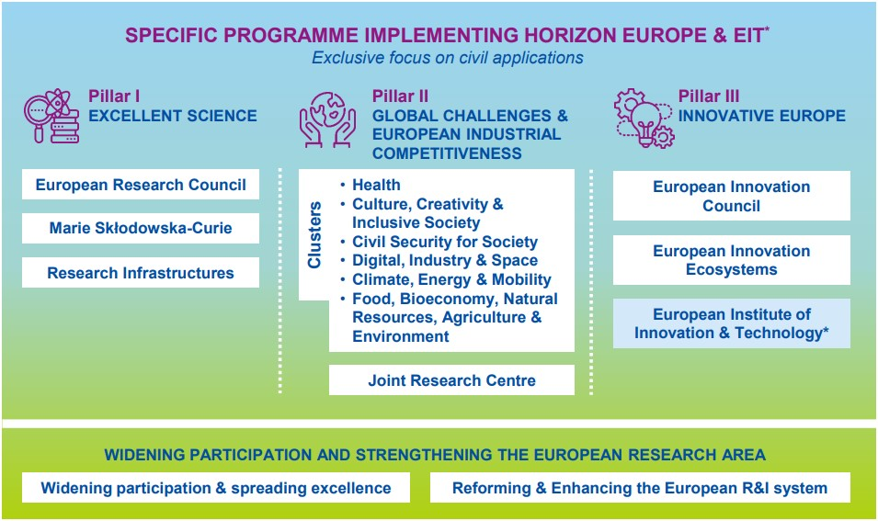
Obzorje Evropa 2021-2027
Obzorje Evropa je največji evropski program za financiranje raziskav in inovacij, katerega proračun za obdobje 2021-2027 znaša 95,5 milijarde evrov.
Program podpira projekte, ki spodbujajo znanstveno odličnost, prebojne tehnologije, industrijsko konkurenčnost in reševanje globalnih izzivov.
Financiranje RRI v vseh sektorjih / trije stebri:
Odlična znanost (ERC, MSCA, raziskovalne infrastrukture)
Globalni izzivi in konkurenčnost evropske industrije (grozdi za različna področja)
Inovativna Evropa (EIC, EIT, podporna omrežja)
Povezava: https://research-and-innovation.ec.europa.eu/funding/funding-opportunities/funding-programmes-and-open-calls/horizon-europe_en

Slide 19
Osnovni pogoji za prijavo na razpis:
Za sredstva iz programa Obzorje Evropa lahko zaprosijo vse vrste organizacij, če imajo operativne in finančne zmogljivosti za izvajanje predlaganih nalog.
Konzorcij: Na večino razpisov se morajo prijaviti vsaj tri partnerske organizacije iz treh različnih držav EU ali pridruženih držav. Vsaj eden od treh partnerjev mora biti iz države EU. Poleg teh 3 partnerjev se lahko konzorciju pridružijo tudi organizacije iz drugih držav.
Nekateri razpisi za zbiranje predlogov zahtevajo pristop z več zainteresiranimi stranmi: to pomeni, da mora vaš predlagani projekt vključevati različne zainteresirane strani, zlasti končne uporabnike in uporabnike rezultatov projekta.

Slide 20
Obzorje Evropa, 2. steber
Grozd 5: Podnebje, energija in mobilnost
Cilj: Ta grozd si prizadeva za boj proti podnebnim spremembam z boljšim razumevanjem njihovih vzrokov, razvoja, tveganj, vplivov in priložnosti ter z oblikovanjem energetskega in prometnega sektorja, ki bo bolj prijazen do podnebja in okolja, učinkovitejši in konkurenčnejši, pametnejši, varnejši ter odporno.
Področja ukrepanja:
climate science and solutions
energy supply
energy systems and grids
buildings and industrial facilities in energy transition
communities and cities
industrial competitiveness in transport
clean, safe and accessible transport and mobility
smart mobility
energy storage
Notes:
znanost o podnebju in rešitve
oskrba z energijo
energetski sistemi in omrežja
stavbe in industrijski objekti v energetskem prehodu.
skupnosti in mesta
industrijska konkurenčnost v prometu
čist, varen in dostopen promet in mobilnost.
pametna mobilnost
shranjevanje energije

Slide 21
EUROPEAN COMMISSION – HORIZON EUROPE
Optimal combination of low embodied carbon construction products, technical building systems and circularity principles for climate neutral buildings
Call | Type | Publication | Deadline
HORIZON-CL5-2026-02-D4-05 | RIA | 16. 9. 2025 | 17. 2. 2026
The aim of the call is to support the development of low-carbon building materials (such as wood) and sustainable building systems, taking into account circularity and climate neutrality.
Project results are expected to contribute to all of the following expected outcomes:
Measurable reduction in whole life carbon emissions^{[1]} and uptake of carbon removals in buildings;
Increased integration of circular approaches for building construction and renovation works, with the aim of minimizing lifecycle impacts;
Availability of more accurate benchmarks and calculations of typical buildings’ whole life carbon emissions and carbon removals, based on Level(s) and consistent with the life-cycle global warming potential provisions under the Energy Performance of Buildings Directive.
Duration: 36 – 48 months
Funding: 100 %
Notes:
Optimalna kombinacija gradbenih proizvodov z nizko vsebnostjo ogljika, tehničnih gradbenih sistemov in načel krožnosti za podnebno nevtralne stavbe
Cilj razpisa je podpreti razvoj nizkoogljičnih gradbenih materialov (kot je les) in trajnostnih gradbenih sistemov ob upoštevanju krožnosti in podnebne nevtralnosti.
Rezultati projekta naj bi prispevali k vsem naslednjim pričakovanim rezultatom:
Merljivo zmanjšanje emisij ogljika v celotni življenjski dobi^{[1]} in uporaba odstranjevanja ogljika v stavbah;
večje vključevanje krožnih pristopov pri gradnji in prenovi stavb, da bi čim bolj zmanjšali vplive življenjskega cikla;
razpoložljivost natančnejših meril in izračunov emisij ogljika in odvzemov ogljika v celotni življenjski dobi tipičnih stavb, ki temeljijo na ravni(-ah) in so skladni z določbami o potencialu globalnega segrevanja v življenjski dobi v skladu z direktivo o energetski učinkovitosti stavb.
Trajanje: 36 - 48 mesecev
Financiranje: 100 %

Slide 22
Obzorje Evropa 2. steber
Grozd 6: Hrana, biogospodarstvo, naravni viri, kmetijstvo in okolje
Ta grozd si prizadeva za zmanjšanje degradacije okolja, zaustavitev in obrnitev upada biotske raznovrstnosti na kopnem, celinskih vodah in morju ter za boljše upravljanje naravnih virov s pomočjo preobrazbenih sprememb gospodarstva in družbe v mestnih in podeželskih območjih.
Področja ukrepanja:
environmental observation
biodiversity and natural resources
agriculture, forestry and rural areas
seas, oceans and inland waters
food systems
bio-based innovation systems in the EU's bioeconomy
circular systems
Notes:
opazovanje okolja
biotska raznovrstnost in naravni viri
kmetijstvo, gozdarstvo in podeželska območja
morja, oceani in celinske vode
prehranski sistemi
inovacijski sistemi na biološki osnovi v biogospodarstvu EU
krožni sistemi

Slide 23
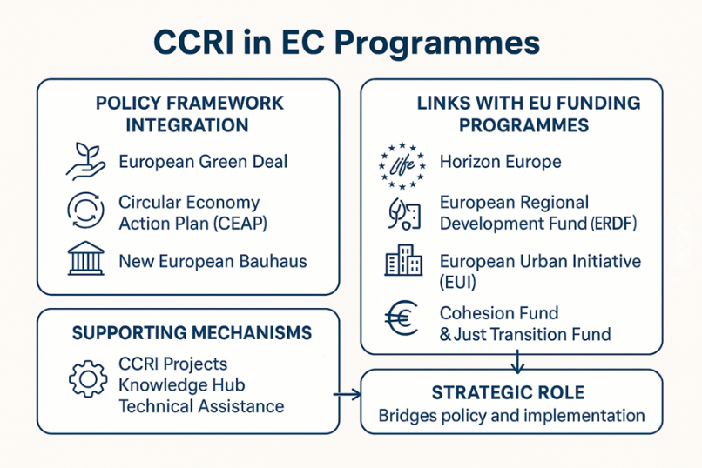
Pobuda za krožna mesta in regije | Circular Cities and Regions Initiative (CCRI)
Pobuda za krožna mesta in regije (CCRI) je ključna pobuda Evropske komisije (EK), ki ima pomembno vlogo pri podpori in uresničevanju Akcijskega načrta za krožno gospodarstvo EU.
Namenjena je pospešitvi prehoda evropskih mest in regij v krožno gospodarstvo z vzpostavljanjem povezav med lokalnimi oblastmi in deležniki, omogočanjem izmenjave znanja ter nudenjem tehnične podpore.)
Mehanizmi podpore:
- CCRI projekti: vključujejo 12 pilotnih mest/regij, 25 sodelujočih mest/regij (Fellows) in podporne projekte (npr. CCRI-CSO).
- Zbirka znanja (Knowledge Hub): ponuja orodja, študije primerov in smernice za pomoč deležnikom pri usklajevanju lokalnih strategij z evropskimi politikami.
- Tehnična pomoč: lokalnim akterjem pomaga pri oblikovanju strategij krožnega gospodarstva, ki so primerne za naložbe in financiranje.
Povezava: https://circular-cities-and-regions.ec.europa.eu/
Notes:
Povezave s programi financiranja EU
CCRI ni program financiranja, je pa tesno povezana z različnimi programi Evropske komisije, ki podpirajo projekte krožnega gospodarstva:
1. Obzorje Evropa (Horizon Europe)
- CCRI nudi tehnično pomoč projektom v okviru Obzorja Evropa, usmerjenim v krožnost.
- Več pilotnih projektov in sodelujočih mest/regij (Fellows) v CCRI je hkrati prejemnikov sredstev iz Obzorja Evropa ali prijaviteljev nanj.
2. Program LIFE
- LIFE podpira ukrepe na področju okolja in podnebja. Pobude CCRI lahko črpajo koristi iz projektov, financiranih iz LIFE, ali jih dopolnjujejo.
3. Evropski sklad za regionalni razvoj (ESRR) in Interreg
- CCRI je usklajen z regionalnimi razvojnimi cilji in lahko usmerja mesta/regije pri oblikovanju projektov krožnega gospodarstva v okviru ESRR.
- Številni projekti Interreg Europe (npr. učenje politik na področju krožnega gospodarstva) so del širše zbirke znanja CCRI.
4. Evropska pobuda za mesta (EUI)
- EUI podpira mestne oblasti pri razvoju in izvajanju inovativnih rešitev. Metodologije in orodja CCRI (npr. orodje za samooceno CCRI) se lahko uporabijo v projektih EUI.
5. Kohezijski sklad in Sklad za pravični prehod
- CCRI nudi okvir za uporabo teh skladov pri razvoju trajnostnih, krožnih regionalnih gospodarstev.

Slide 24
V okviru te pobude so v okviru programa Horizon Europe objavljeni razpisi z označbo – CIRCBIO – v grozdu 6

Slide 25
Evropski svet za inovacije (EIC)
Trije ključni instrumenti:
EIC Pathfinder
Financiranje zgodnjih prelomnih raziskav.
podpora raziskovalcem in konzorcijem za razvoj novih tehnologij.
EIC Transition
Povezovanje raziskav z industrijsko uporabo (prehod od raziskav do komercializacije).
podpora pri potrjevanju tehnologij in poslovnih modelov.
EIC Accelerator
Financiranje za velika in globokotehnološka zagonska podjetja.
podpora za komercializacijo in širitev na svetovne trge.
Povezava: https://eic.ec.europa.eu/index_en

Slide 26
EIC Accelerator
Za SME in start-up podjetja, ki se ukvarjajo z „deep-tech“ inovacijami
Predviden budžet za 2025: 634 mio EUR
Razviti inovacije s potencialom za ustvarjanje novih trgov ali spremeniti obstoječe trge (TRL 5-9)
Tematike: umetna inteligenca, industrija 5.0, kvantne in „smart edge“ tehnologije, obnovljivi viri energije in njihova celotna vrednostna veriga, itd.
Razvojna komponenta: do 2,5 mio EUR nepovratnih sredstev za razvoj vaše tehnologije do tržne zrelosti, sofinanciranje je 70 %.
Investicijska komponenta: kapitalska naložba v višini do 10 milijonov EUR za manjšinski delež v podjetju (do 25 %), ki je namenjena komercializaciji, povečanemu obsega in rasti prometa, dobička, delovnih mest
Prijava v 3 korakih:
Korak 1: 12 strani vloge, Pitch deck (10 slajdov) in video predstavitev v dolžini največ treh minut
Korak 2: podroben poslovni načrt, pravna analiza, pisma podpore, finančni načrt
Korak 3: prijavitelj vabljen v Bruselj, kjer pred žirijo serijskih podjetnikov in investitorjev predstavi (»pitcha«) svoj projekt in odgovarja na vprašanja. Ko ta žirija poda zeleno luč, je projekt odobren.
ROK za oddajo vlog: 1. 10. 2025
Več o razpisu EIC Accelerator
Notes:
Namenjeno start-up podjetjem in SME-jem – in sicer PREBOJNIM INOVACIJSM Z VISOKIM TVEGANJEM IN VELIKIM TRŽNIM POTENCIALOM
Samostojna prijava
Bistveno je, da ima podjetje deep-tech inovacijo, torej disruptivne tehnologije
Tematike so deloma določene, lahko pa se odločite tudi, da greste popolnoma izven tega
Ta program omogoča dve opciji:
Ali nepovratna sredstva (do 2,5 mio EUR, 70-% sofinanciranje) – TRL 6-7
Ali kapitalska naložba (do 10 mio EUR) – TRL 8-9
V začetku junija bo objalvjen tudi razpis EIC PRE-accelerator, ki pa bo financiral tudi nižje TRL-je, in sicer 4 in 5 in bo v bistvu kot pred-faza za eic Accelerator

Slide 27
EIC Pre-Accelerator
Namen: podpora zagonskih podjetij z visokim potencialom v zgodnji fazi razvoja globoke tehnologije
Widening države (države širitve)
Nepovratna sredstva za razvoj tehnologije, krepitev poslovne upravičenosti, pripravo na nadaljnje financiranje (npr. EIC Accelerator)
Predviden proračun: 20 mio EUR / Okvirno število podprtih projektov: 50
Znesek nepovratnih sredstev: 300.000,00 – 500.000,00 EUR (lump sum).
Financiranje: 70 % upravičenih stroškov (CSA aktivnost)
Trajanje: do 24 mesecev
Osnova za prijavo: TRL 4; pravice intelektualne lastnine
Rezultat projekta: najmanj izvedena faza TRL 5; pripravljenost projekta na EIC Accelerator
Objava razpisa: 12 Junij 2025
Notes:
Ni del EIC programa ampak spada v novo pilotno iniciativo v okviru WIDERA programa
Namenjen podpori zagonskih podjetij z visokim potencialom v zgodnji fazi razvoja globoke tehnologije v državah širitve.
Program ponuja nepovratna sredstva, ki tem zagonskim podjetjem pomagajo razviti njihovo tehnologijo, okrepiti njihovo poslovno upravičenost in se pripraviti na nadaljnje financiranje prek pospeševalnika EIC ali drugih naložbenih virov.
Kopija EIC Transition
Osnova za prijavo TRL 4 ter projekt mora razpolagati s pravicami intelektualne lastnine (ni nujno da je že patent)
Rezultat projekta so najmanj izvedene faze TRL 5, ter pripravljenost projekta na prijavo EIC Accelerator ali na pridobivanje sredstev iz drugih virov.
Kaj se financira?
Tržne raziskave, razvoj poslovnega modela in priprava napovedi za rast, zaščita intelektualne lastnine, analiza konkurence, analiza predpisov, certificiranja in standardizacije, katerih cilj je pripraviti tehnologijo in poslovno idejo na naložbe in/ali
Zorenje in potrjevanje novih tehnologij od potrditve koncepta do izvedljivih demonstracij tehnologije na predvidenem področju uporabe (tj. od najmanj TRL 4 do TRL 6)

Slide 28
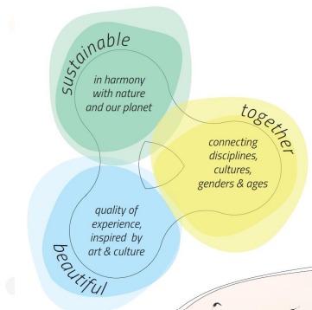

Novi evropski Bauhaus
Novi evropski Bauhaus (NEB) je interdisciplinarna pobuda Evropske komisije, ki združuje inovacije, ambicije in ustvarjalnost. Vse Evropejce poziva, naj si zamislijo in zgradijo trajnostno in vključujočo prihodnost, ki bo lepa za naše oči, um in dušo.
Most med svetom znanosti in tehnologije, umetnosti in kulture.
Izkoriščanje zelenih in digitalnih izzivov za spreminjanje naših življenj na bolje.
Povabilo k skupnemu reševanju zapletenih družbenih problemov s soustvarjanjem.

Slide 29
Novi evropski Bauhaus
Kako se financira?
Novi evropski Bauhaus je bil financiran iz različnih programov EU, zlasti programa Obzorje Evropa, kohezijske politike in programa LIFE.
V okviru programa Obzorje Evropa ima NEB poseben delovni program s posebnimi razpisi (npr. "HORIZON-NEB-2025-XX"), podpira projekte RIA (ukrepi za raziskave in inovacije), IA (ukrepi za inovacije) in CSA (usklajevalni in podporni ukrepi).
Poleg tega imajo vse države članice nacionalne programe s sklici na NEB.
3 načela delovanja
Vključujoč proces (uporabniki)
Sodelovanje na več ravneh (javni in zasebni akterji)
Transdisciplinarni pristop (ne le znanstvene discipline)
+ vsi rezultati v vozlišču NEB

Slide 30
4 NEB Thematic Axes
1. Connecting with nature
2. Sense of belonging
3. Spaces and people
4. Long-term life cycle thinking
3 NEB WP 2025 Destinations
Destination 1: Connecting green transition, social inclusion, and local democracy
Destination 2: Circular and regenerative approaches to the built environment
Destination 3: Innovative financing and business models for neighborhood transformation
Notes:
4 tematske osi NEB
1. Povezovanje z naravo
2. Občutek pripadnosti
3. Prostori in ljudje
4. Dolgoročno razmišljanje o življenjskem ciklu
3 NEB WP 2025 Destinacije
Cilj 1: Povezovanje zelenega prehoda, socialne vključenosti in lokalne demokracije
Cilj 2: Krožni in regenerativni pristopi k grajenemu okolju
Cilj 3: Inovativno financiranje in poslovni modeli za preoblikovanje sosesk

Slide 31
Pregled razpisov NEB 2025
Objava razpisov: 6. maj 2025
Rok za prijavo: 12. november 2025
Proračun za leto 2025: 118,4 milijona EUR

Slide 32
Destination 1 Priorities
• Social justice • Marginalized and vulnerable groups • Ownership, belonging, engaged communities and neighborhoods • Mindset and behavior change at individual and collective levels • Transformative potential of collaborative and inclusive practices
Destination 1 Calls
HORIZON-NEB-2025-01-PARTICIPATION-01: Impact of common space on neighborhood communities: €10.5M, RIA, 3 projects, lump sum, 0.2% for NEB Hub
HORIZON-NEB-2025-01-PARTICIPATION-02: Fostering and maintaining the social fabric for the green transition in neighborhoods: €9M, RIA, 3 projects, lump sum, 0.2% for NEB Hub
HORIZON-NEB-2025-01-PARTICIPATION-03: Street furniture transformation: €10.4M, IA, 2 projects, FSTP max. €100K, 0.2% for NEB Hub
HORIZON-NEB-2025-01-PARTICIPATION-04: Network on gentrification: €2.5M, CSA, 1 project, lump sum, 0.2% for NEB Hub
Notes:
PREDNOSTNE NALOGE
Socialna pravičnost - marginalizirane in ranljive skupine - Lastništvo, pripadnost, angažirane skupnosti in soseske - Sprememba miselnosti in vedenja na individualni in kolektivni ravni - Transformativni potencial sodelovalnih in vključujočih praks
Razpisi destinacije 1:
HORIZON-NEB-2025-01-PARTICIPATION-01: Vpliv skupnega prostora na skupnosti v soseskah: 10,5 milijona EUR, RIA, 3 projekti, pavšalni znesek, 0,2 % za vozlišče NEB
HORIZON-NEB-2025-01-PARTICIPATION-02: Spodbujanje in ohranjanje socialne strukture za zeleni prehod v soseskah: 9 milijonov EUR, RIA, 3 projekti, pavšalni znesek, 0,2 % za vozlišče NEB
HORIZON-NEB-2025-01-PARTICIPATION-03: EUR, ocena učinka, 2 projekta, FSTP največ 100 tisoč EUR, 0,2 % za vozlišče NEB
HORIZON-NEB-2025-01-PARTICIPATION-04: EUR, CSA, 1 projekt, pavšalni znesek, 0,2 % za vozlišče NEB

Slide 33
Destination 2 Priorities
• Sustainable competitiveness • Construction innovations • Nature-based solutions and bio-materials • Flexibility and resilience of buildings • User-centered solutions
Destination 2 Calls
HORIZON-NEB-2025-01-REGEN-01: Regenerative design in neighborhoods: €16M, IA, 2 projects, TRL 6-8, FSTP max. €60K, 0.2% NEB Hub
HORIZON-NEB-2025-01-REGEN-02: Bio-fabricated materials: €10M, RIA, 2 projects, TRL 5, 0.2% NEB Hub
HORIZON-NEB-2025-01-REGEN-03: Sufficiency measures: €8M, RIA, 2 projects, TRL 5, 0.2% NEB Hub
HORIZON-NEB-2025-01-REGEN-04: Social & affordable housing: €16M, IA, 2 projects, TRL 6-8, FSTP max. €60K, 0.2% NEB Hub
Notes:
PREDNOSATNE NALOGE
Trajnostna konkurenčnost - Inovacije v gradbeništvu - Rešitve, ki temeljijo na naravi, in bio-materiali - Prilagodljivost in odpornost stavb - rešitve, usmerjene v uporabnika
Razpisi destinacije 2:
HORIZON-NEB-2025-01-REGEN-01: EUR, ocena učinka, 2 projekta, TRL 6-8, FSTP največ 60 tisoč EUR, 0,2 % NEB Hub
HORIZON-NEB-2025-01-REGEN-02: Biološko izdelani materiali: 10 milijonov EUR, RIA, 2 projekta, TRL 5, 0,2 % NEB Hub
HORIZON-NEB-2025-01-REGEN-03: Ukrepi za zagotavljanje zadostnosti: EUR, RIA, 2 projekta, TRL 5, 0,2 % vozlišče NEB
HORIZON-NEB-2025-01-REGEN-04: EUR, IA, 2 projekta, TRL 6-8, FSTP največ 60 tisoč EUR, 0,2 % NEB Hub

Slide 34
Destination 3 Priorities
• Market conditions and boosting business demand • New business models & innovative financial mechanisms • Innovative supply chains, processes, methods, techniques • Investment in transformative projects
Destination 3 Calls
HORIZON-NEB-2025-01-BUSINESS-01: Design for adaptability and disassembly: €12M, IA, 2 projects, lump sum, 0.2% NEB Hub
HORIZON-NEB-2025-01-BUSINESS-02: Social entrepreneurship for co-creation: €12M, IA, 3 projects, lump sum, 0.2% NEB Hub
HORIZON-NEB-2025-01-BUSINESS-03: Reclaimed construction supply chains: €12M, RIA, 3 projects, lump sum, 0.2% NEB Hub
Notes:
Razmere na trgu in povečanje povpraševanja podjetij - Novi poslovni modeli in inovativni finančni mehanizmi - Inovativne dobavne verige, procesi, metode in tehnike - Naložbe v transformacijske projekte
Razpisi destinacije 3:
HORIZON-NEB-2025-01-BUSINESS-01: Oblikovanje za prilagodljivost in razstavljanje: 12 milijonov EUR, ocena učinka, 2 projekta, pavšalni znesek, 0,2 % vozlišče NEB
HORIZON-NEB-2025-01-BUSINESS-02: Socialno podjetništvo za soustvarjanje: 12 milijonov EUR, ocena učinka, 3 projekti, pavšal, 0,2 % NEB Hub
HORIZON-NEB-2025-01-BUSINESS-03: 12 milijonov EUR, RIA, 3 projekti, pavšalni znesek, 0,2 % vozlišče NEB

Slide 35
Circular Bio-based Europe Joint Undertaking €2 billion public-private initiative
The Circular Bio-based Europe Joint Undertaking (CBE Joint Undertaking) is a public-private partnership between the EU and the Bio-based Industries Consortium.
Concretely, the partnership is funding projects across Europe that aim to:
support research and innovation in sustainable bio-based solutions
reduce the risks of investing in circular bio-based production plants
address the technological, regulatory and market challenges facing the bioeconomy
strengthen collaboration among all groups in the bioeconomy sector
engage with more stakeholders along the value chains.
Notes:
Circular Bio-based Europe Joint Undertaking (CBE Joint Undertaking) je javno-zasebno partnerstvo med EU in konzorcijem Bio-based Industries Consortium.
2 milijardi evrov vredna javno-zasebna iniciativa
podpirati raziskave in inovacije na področju trajnostnih rešitev na osnovi bioloških virov
zmanjšati tveganja vlaganja v obrate za krožno proizvodnjo na osnovi bioloških virov
reševati tehnološke, regulativne in tržne izzive, s katerimi se sooča bioekonomija
okrepiti sodelovanje med vsemi skupinami v sektorju bioekonomije
vključiti več deležnikov vzdolž vrednostnih verig

Slide 36
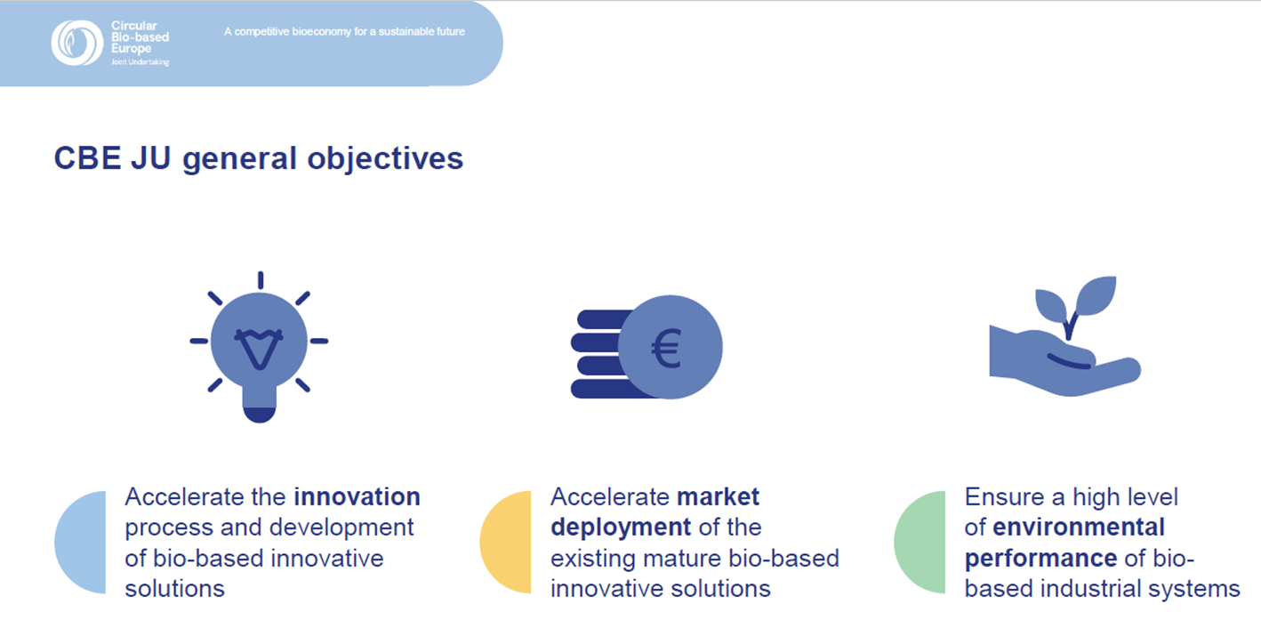

Slide 37
Circular Bio-based Europe Joint Undertaking
CBE JU is funding projects that deliver bio-based solutions – materials and products made from waste and biomass – in an innovative, sustainable and circular way.
Call Identifier: HORIZON-JU-CBE-2025
Total Budget: EUR 172 million
Opening date: 3. April 2025
Submission Deadline: 18 September 2025, 17:00 CET
Notes:
CBE JU financira projekte, ki ponujajo rešitve na osnovi bioloških virov – materiale in izdelke iz odpadkov in biomase – na inovativen, trajnosten in krožen način.
Identifikator klica: HORIZON-JU-CBE-2025
Skupni proračun: 172 milj EUR.
Datum odprtja: 03. april 2025
Rok za oddajo: 18. september 2025, 17:00 po srednjeevropskem času

Slide 38
CBE JU 2025 Call Topics
Topic Title | Action Type | Budget (€M) | Call Identifier
Urban-industrial symbiosis for bio-waste valorization | IA-Flagship | 20 | HORIZON-JU-CBE-2025-IAFlag-01
Bio-based drop-ins/smart drop-in platform chemicals | IA-Flagship | 20 | HORIZON-JU-CBE-2025-IAFlag-02
Circular-by-design fibre-based packaging | IA-Flagship | 20 | HORIZON-JU-CBE-2025-IAFlag-03
Retrofitting of (bio)refineries | IA-Flagship | 20 | HORIZON-JU-CBE-2025-IAFlag-04
Sustainable macroalgae systems | IA | 14 | HORIZON-JU-CBE-2025-IA-01
SSbD bio-based solutions for textiles | IA | 14 | HORIZON-JU-CBE-2025-IA-02
Scaling-up nutritional proteins | IA | 14 | HORIZON-JU-CBE-2025-IA-03
Continuous biotech processes | IA | 14 | HORIZON-JU-CBE-2025-IA-04
SSbD bio-based polymers | IA | 14 | HORIZON-JU-CBE-2025-IA-05
Valorisation of untapped forest biomass | RIA | 7 | HORIZON-JU-CBE-2025-RIA-01
Bio-based delivery systems for fertilisers | RIA | 7 | HORIZON-JU-CBE-2025-RIA-02
Biomanufacturing for rubber | RIA | 7 | HORIZON-JU-CBE-2025-RIA-03
New curricula for bio-based systems | CSA | 1 | HORIZON-JU-CBE-2025-CSA-01

Slide 39

LIFE program
Program LIFE je finančni inštrument, ki ga financira Evropska komisija, upravlja pa ga Evropska izvršna agencija za podnebje, infrastrukturo in okolje (CINEA).
LIFE je največji evropski finančni mehanizem, namenjen izključno ukrepom na področju varstva okolja, ohranjanja narave, blaženja in prilagajanja podnebnim spremembam ter prehodu na čisto energijo.
Opredeljujeta ga dva ključna dokumenta: Uredba LIFE in Večletni delovni program LIFE 2025-2027.
Splošni cilji programa
• prispevati k pravičnemu prehodu na trajnostno, krožno in energijsko učinkovito gospodarstvo, zasnovano na obnovljivih virih energije, podnebno nevtralno in odporno proti podnebnim spremembam;
• prispevati k varovanju, obnovi in izboljševanju kakovosti okolja, vključno z zrakom, vodo in tlemi, ter zdravja;
• prispevati k ustavitvi in zmanjševanju izgube biotske raznovrstnosti, vključno s podporo omrežju Natura 2000, ter bojem proti propadanju ekosistemov; podpreti izvajanje 9. Okoljskega akcijskega programa
Notes:
Skupni okvirni znesek, namenjen nepovratnim sredstvom za obdobje 2025-2027, znaša 1,879.0 milijonov EUR, od tega je 97,0 % okvirno namenjenih nepovratnim sredstvom za ukrepe, 3,0 % pa nepovratnim sredstvom za poslovanje.

Slide 40
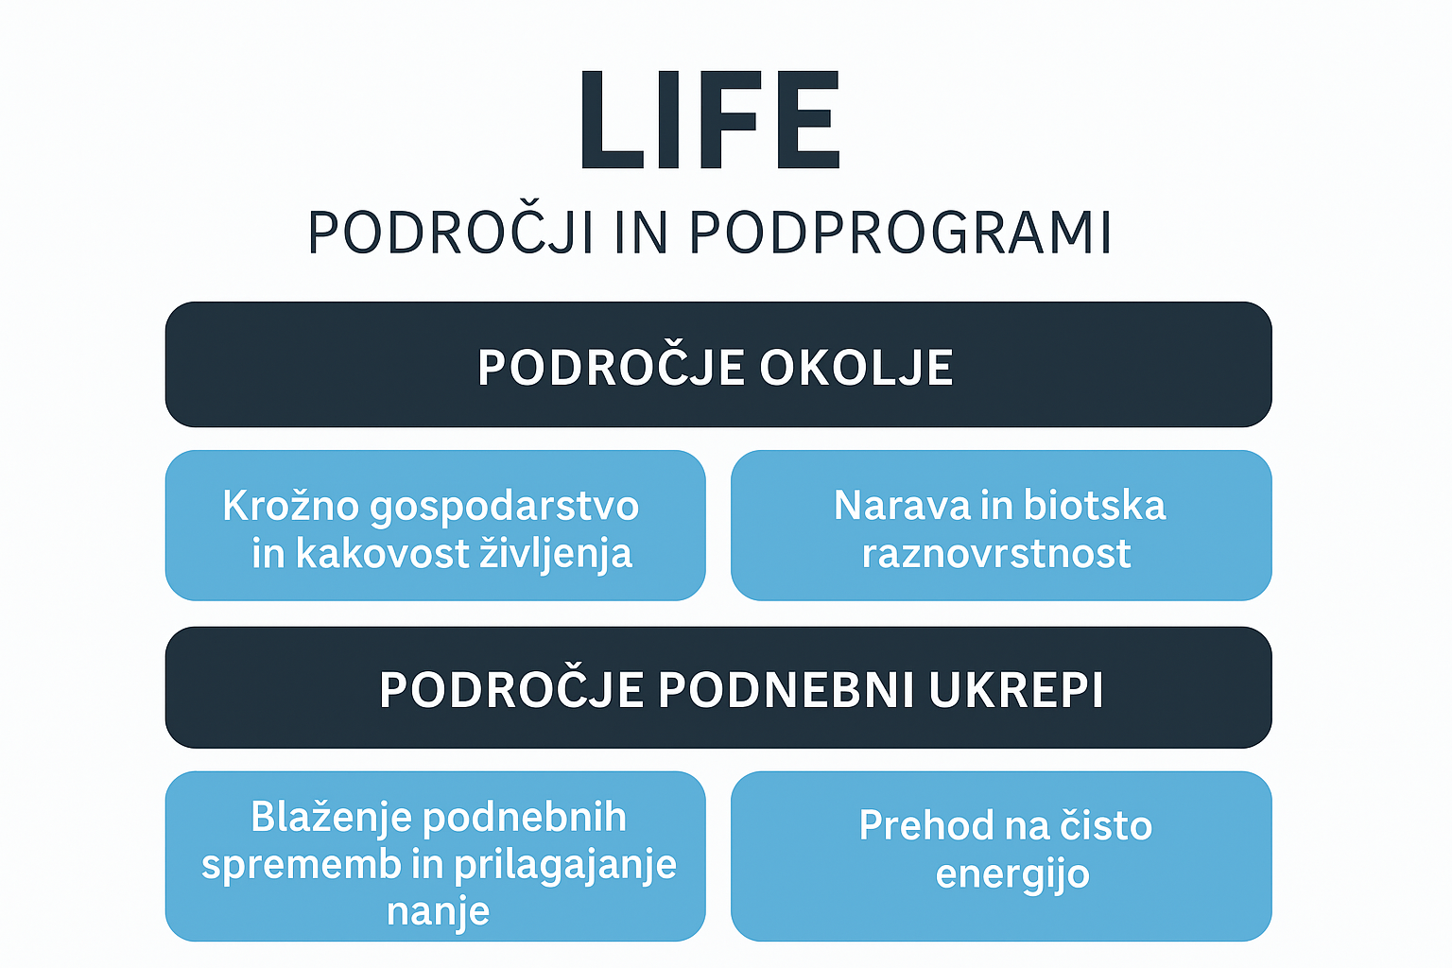
Struktura programa Life
Program LIFE je razdeljen na 2 področji in 4 podprograme, znotraj katerih je več prednostnih tem.
Podprogrami:
Krožno gospodarstvo in kakovost življenja
Podprogram spodbuja prehod k trajnostnemu, krožnemu in energijsko učinkovitemu gospodarstvu. Osredotoča se na zmanjšanje porabe virov, ravnanje z odpadki, emisije in uporabo škodljivih kemikalij. Prispeva k ciljem zelenega dogovora prek razvoja krožnih sistemov in izboljšanja kakovosti okolja.
Narava in biotska raznovrstnost
Cilj podprograma je izboljšati ohranjenost vrst, habitatov in ekosistemov, predvsem prek izvajanja omrežja Natura 2000. Spodbuja praktične naravovarstvene ukrepe ter integracijo biotske raznovrstnosti v druge politike EU. Poudarek je na ponovitvi dobrih praks in vključevanju deležnikov.
Blaženje podnebnih sprememb in prilagajanje nanje
Podpira zmanjšanje emisij, energijsko učinkovitost in prilagajanje na podnebne spremembe. Spodbuja naravne rešitve za zajem CO₂ ter večjo odpornost skupnosti in infrastrukture. Prispeva k podnebni nevtralnosti in pripravljenosti na vremenske ekstreme.
Prehod na čisto energijo
Podprogram podpira razogljičenje, digitalizacijo in inovacije v energetiki, zlasti v stavbah in industriji. Krepi lokalne naložbe in zmogljivosti javnih organov ter spodbuja vključevanje državljanov v energetski prehod in boj proti energetski revščini.
Notes:
Podrobnosti prednostnih tem so zbrane v večletnem delovnem programu za obdobje 2025-2027.

Slide 41
Vrste nepovratnih sredstev

Slide 42
Nekateri aktivni razpisi v okviru podprograma Prehod na čisto energijo (Clean Energy Transition – CET)
LIFE CET podprogram financira ukrepe za pospešitev energetskega prehoda v EU.
Deluje izključno kot podporni ukrep (CSA – Coordination and Support Action).
Sofinanciranje je do 95 % – najvišje v programu LIFE.

Slide 44
Razpisi ostalih podprogramov

Slide 45
Razpis ‚DIANA‘s Challenges‘ za leto 2026 Povezava: https://www.diana.nato.int/challenges.html
DIANA (Defence Innovation Accelerator for the North Atlantic) – Pospeševalnik obrambnih inovacij zveze NATO
Razpis za izzive leta 2026:
Vabilo inovatorjem k razvoju tehnologij za dvojno rabo
Naslavljanje ključnih potreb na področju obrambe2 in varnosti v okviru zavezništva
Struktura programa in financiranje:
Dvostopenjski pospeševalni program:
Faza 1: 6-mesečno obdobje z osnovnim financiranjem v višini 100.000 EUR
Faza 2: dodatno 6-mesečno obdobje za izbrane ekipe, z možnostjo dodatnega financiranja do 300.000 EUR
Dodatno DIANA omogoča dostop do več kot 180 testnih centrov; 23 pospeševalnikov po državah članicah NATO; mentorjev s področij znanosti, inženirstva, industrije in javnega naročanja v obrambi.

Slide 46
Razpis ‚DIANA‘s Challenges‘ za leto 2026
Rok za prijavo: 11. julij 2025
Pogoji za prijavo:
Prijave so odprte za podjetja iz držav članic NATO, zlasti za startupe in mala do srednje velika podjetja (MSP), tudi če še nimajo izkušenj na obrambnem področju.
Priporočena stopnja tehnološke pripravljenosti (TRL) 4 ali več, a upoštevane bodo tudi nižje z visokim potencialom;
Univerze in neprofitne organizacije se ne morejo prijaviti kot nosilci, lahko pa sodelujejo kot partnerji;
Prijavni postopek vključuje kratko in podrobno prijavo ter predstavitev pred komisijo.
Prednostna področja: Energija in napajanje | Napredne komunikacijske tehnologije | Delovanje v motenem elektromagnetnem okolju | Človeška odpornost in biotehnologija | Delovanje v ekstremnih okoljih | Pomorske operacije | Odpornost v vesoljskih operacijah | Kritična infrastruktura in logistika |Avtonomni in sistemi brez posadke | Odločanje s pomočjo podatkov

Slide 47
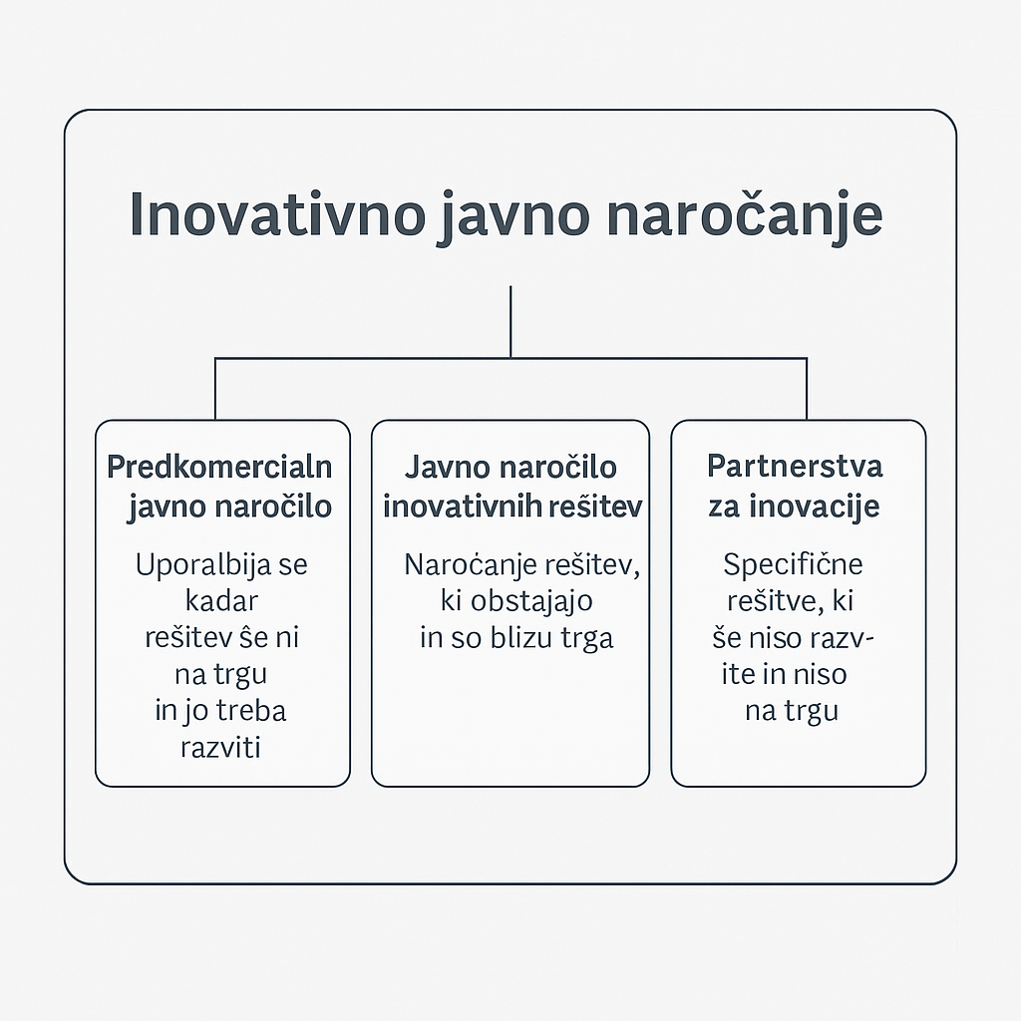
Javno naročanje kot gonilna sila inovacij
Inovativno javno naročanje je skupni naziv za tri pristope, ki lahko spodbudijo večje vključevanje inovativnih rešitev:
pred-komercialno javno naročanje,
javno naročanje inovativnih rešitev,
partnerstvo za inovacije.
Zagonska ter mala in srednje velika podjetja (MSP) so vodilna inovativna sila na številnih trgih.
Z večjo dostopnostjo trgov javnih naročil bi se jim odprle nove možnosti za razvoj in rast.

Slide 48
Evropa je v spodbujanje inovativnega javnega naročanja vključena na več načinov:
Povezava: Javno naročanje inovacij
Evropski pravni okvir:
Direktivi 2014/24/EU in 2014/25/EU omogočata uporabo inovacijskih postopkov, kot so:
Konkurenčni dialog
Partnerstvo za inovacije
Uporaba meril, kot so stroški v življenjski dobi in inovativnost
Financiranje prek programov EU:
Horizon 2020 / Horizon Europe: omogočata: financiranje skupin naročnikov, sofinanciranje inovativnih rešitev, pilotne projekte za čezmejno naročanje.
Evropski strukturni in investicijski skladi (ESIF): Podpirajo uporabo inovativnih rešitev v regijah – zlasti prek strategij pametne specializacije.
Praktična podpora in platforme:
Innovation Procurement Platform (innovation-procurement.org): deljenje primerov dobrih praks, orodja za naročnike in pravna podpora.
Letna nagrada za inovativno naročanje (PPI Award): prepoznava uspešne javne razpise inovacij.
Notes:
Ključne novosti pravnega okvira:
Partnerstvo za inovacije (člen 31):
Naročnik lahko v enem postopku:
razvije novo rešitev (raziskave, razvoj),
in jo nato tudi naroči in uvede v uporabo.
Primer: Če občina potrebuje posebno rešitev za pametno razsvetljavo, ki še ne obstaja, lahko sklene partnerstvo z inovatorjem za skupni razvoj in nakup.
Konkurenčni dialog in postopek s pogajanji:
Uporablja se pri kompleksnih naročilih, kjer naročnik ne more vnaprej natančno določiti tehničnih specifikacij.
Omogoča pogajanja in prilagajanje ponudb.
Uporaba meril inovativnosti in življenjskih stroškov:
Namesto najnižje cene lahko naročnik izbere ponudbo, ki vključuje:
nižje stroške v življenjskem ciklu (npr. energijska učinkovitost, vzdrževanje),
večjo inovativno vrednost.
Možnost predhodnega preverjanja trga (člen 40):
Javni naročniki lahko že pred razpisom komunicirajo s trgom, da ugotovijo, ali obstajajo inovativne rešitve.

Slide 49
Where can the Chamber of Commerce and Industry of Slovenia help you?
Sources of funding
Information and communication
Training and workshops
Finding project partners
Working with the state / lobbying
Advice
For more detailed information on individual calls, please visit:
www.gzs.si

Slide 50


Thank you for your attention!
CCIS
Chamber of Commerce and Industry of Slovenia
Katja Bučan
razpisi@gzs.si, katja.bucan@gzs.si
040 582 188
Katja Bučan

